Slide 1
canvas 扩展和优化
李伟

Slide 2
课堂目标
了解一些canvas 不太常用，但有时候必不可少的知识点。
掌握canvas 常见的优化方法。

Slide 3
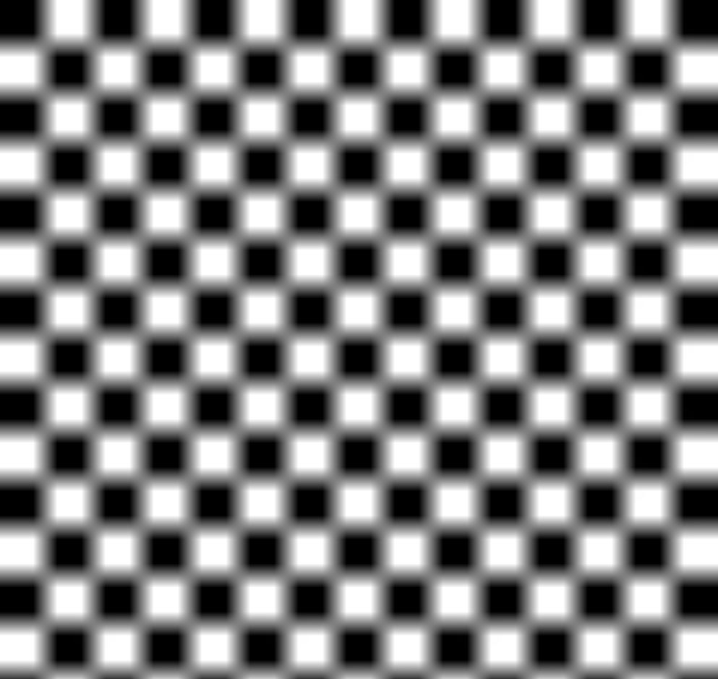
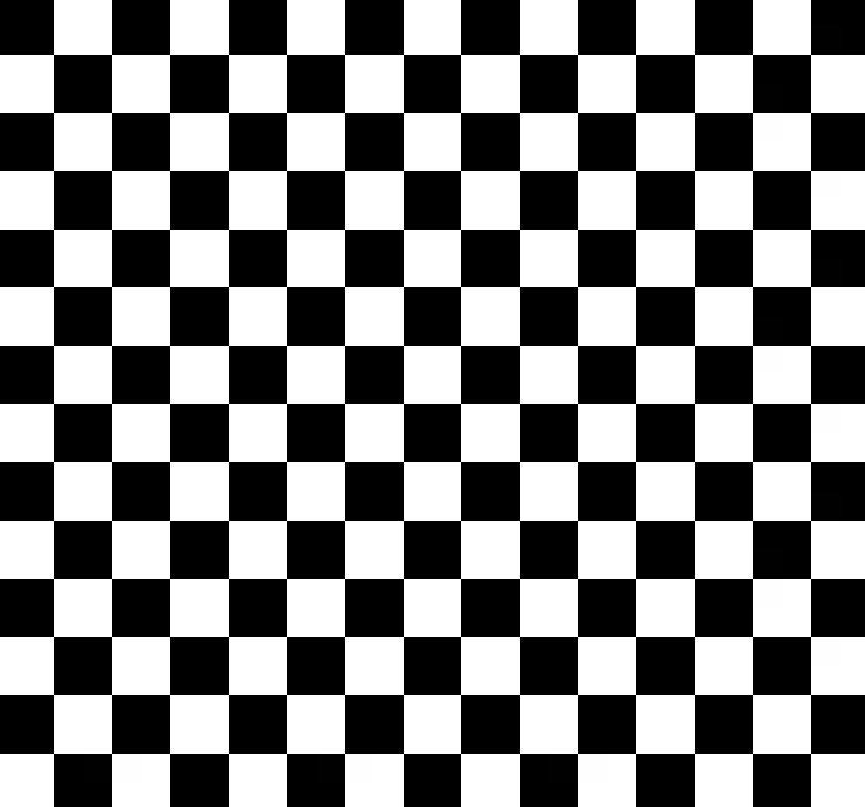
图像平滑
使用drawImage() 将图像源放大的时候，默认会进行平滑处理。
ctx.imageSmoothingEnabled 可以控制图像是否平滑，其默认为true，设置为false 便会取消平滑。
放大
图像源
放大
ctx.imageSmoothingEnabled=true
ctx.imageSmoothingEnabled=false

Slide 4
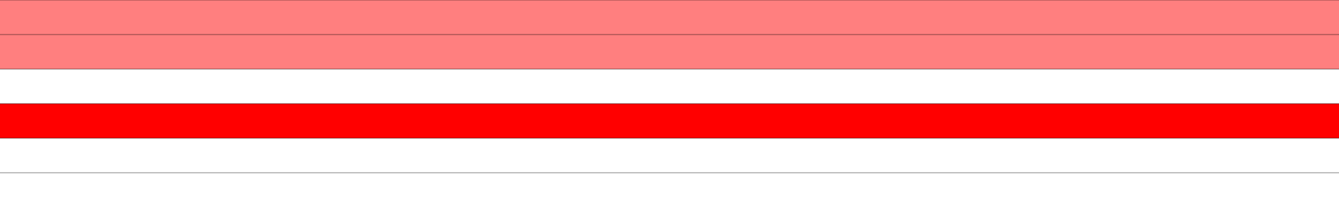
canvas 绘制极细的线
在我们绘制linewidth 为1 的直线时，实际上画出来的是一条宽度为2，透明度减半的线，如下面的第一条浅红色线。而有时候，我们想要的是第二条大红色的清晰的线。
解决方式：让线偏移0.5，也就是让直线在画布上的位置不再是整数。如：
ctx.moveTo(0,0.5);
ctx.lineTo(1000,0.5);
或者：
ctx.translate(0,0.5)
注：垂直方向的线，也是同理。最简单的方法就是ctx.translate(0.5, 0.5)
放大后的示意图

Slide 5


canvas 分辨率适配不同设备
例如：用canvas 写出的文字，在有的设备里会显得模糊，有的设备里则会看起来比较清晰。这是canvas 没有适配设备分辨率引起的。
//视口宽高（将作为canvas的css宽高）
const [width,height]=[window.innerWidth,window.innerHeight];
//获取设备像素比
const ratio=window.devicePixelRatio;
//将canvas 画布根据像素比放大
canvas.width=width*ratio;
canvas.height=height*ratio;
//canvas 坐标系也需要放大
const ctx=canvas.getContext('2d');
ctx.scale(ratio,ratio);
//canvas 在浏览器中的大小是不能变的
canvas.style.width=width+'px';
canvas.style.height=height+'px';
模糊效果
清晰效果

Slide 6
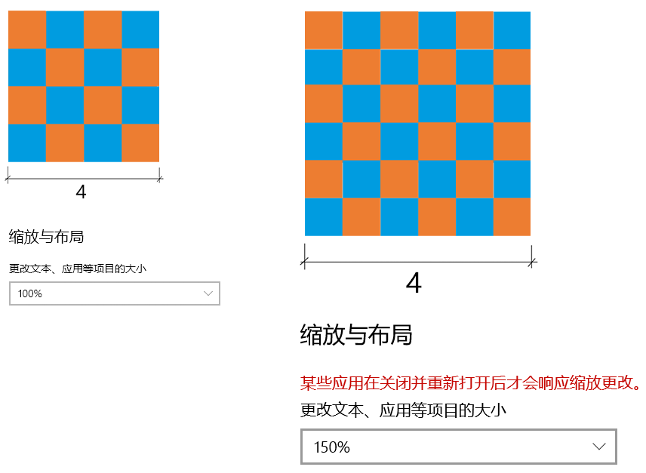
canvas 分辨率适配的本质
canvas 分辨率适配的本质就是在像素密集的屏幕上，让canvas 画布的像素也变密集；反之，同理。

Slide 7
canvas 转图片时，跨域的坑
ctx.drawImage(img,x,y,w,h) 方法，可以将图像源绘制到canvas 中。
canvas.toDataURL() 方法，可以将canvas 转图片。
可是，图像源是从另一个域过来的，那就会在canvas.toDataURL() 是遇到bug：
Failed to execute 'toDataURL' on 'HTMLCanvasElement’
这时候，只要给图像源设置一个属性即可：
img.setAttribute("crossOrigin",'Anonymous');

Slide 8
其它
坐标点尽量设置为整数。比如canvas 的尺寸、绘制图形时的点位、移动变换距离等。
巧妙地将HTML+css 的特性与canvas 相结合，比如：
将静止不变的背景图，通过css设置到canvas 的background-image 里。
用html元素 在canvas 上做浮层，放置其它静止不变的元素。
关闭canvas 透明度可提高渲染效率：const ctx = canvas.getContext('2d', { alpha: false })
可以一步画出的图形，就不要分成多步来画。

Slide 9
总结
canvas 里还很多东西是我没说到的。比如：
讲动画的时候，小球的反弹没有质量，也没有摩擦力；
讲全局合成时候，我并没有把所有的合成属性一一演示；
canvas 还可以模拟三维场景，做出更逼真的空间效果；
还有许多艺术相关的知识，我也没有说到。
这五节canvas 课，可以让我们掌握canvas 的绘图原理和方法，从而去开发一些高度定制化的图形项目。
而对于想专精前端图形的同学而言，还需要更深入的研究，需要从算法和艺术两方面去扩展。

